Slide 1
2020/9/22
第3讲 词典及容错式检索
Dictionary and tolerant retrieval

Slide 2
提纲
上一讲回顾
词典
通配查询
编辑距离
拼写校正
Soundex

Slide 3
提纲
上一讲回顾
词典
通配查询
编辑距离
拼写校正
Soundex

Slide 4
上一讲内容
文档
词条/词项
基于跳表指针的合并
短语查询的处理(双词索引和位置索引)

Slide 5
文档
索引的基本单位
与文件不是一回事，严格地说，一篇文档可能包含多个文件，也可能一个文件包含多篇文档
依赖于具体应用
句子级检索： 一个句子为一篇文档
段落级检索： 一段文本为一篇文档
……

Slide 6
词类(type)/词条(token)的区别
词条(Token) – 词或者词项在文档中出现的实例，出现多次算多个词条
词类(Type) – 多个词条构成的等价类(equivalence class)集合
In June, the dog likes to chase the cat in the barn.
12 个词条, 9个词类
词类经过一些处理(去除停用词、归一化)之后，最后用于索引的称为为词项
6

Slide 7
词条化中考虑的问题
词之间的边界是什么？空格？撇号还是连接符？
上述边界不一定是真正的边界 (比如, 中文)
另外荷兰语、德语、瑞典语复合词中间没有空格 (Lebensversicherungsgesellschaftsangestellter)
7

Slide 8
词项归一化中的问题
词项实际上是一系列词条组成的等价类
如何定义等价类？
数字 (3/20/91 vs. 20/3/91)
大小写问题
词干还原，Porter工具
形态分析（词形归并）: 屈折变体 vs. 派生变体
其他语言中词项归一化的问题
比英语中形态更复杂
芬兰语: 单个动词可能有12,000 个不同的形式different forms
重音符号、元音变音问题（umlauts，由于一个音被另一个音词化而导致的变化，尤其是元音的变化）
8

Slide 9
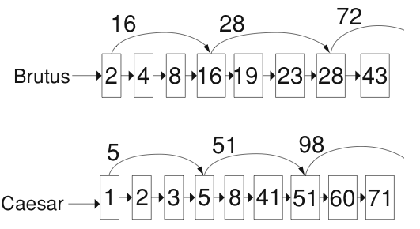
跳表指针
9

Slide 10
位置(信息)索引
在无位置信息索引中，每条倒排记录只是一个docID
在位置信息索引中，每条倒排记录是一个docID加上一个位置信息表
一个查询的例子: “to₁ be₂ or₃ not₄ to₅ be₆”
TO, 993427:
‹ 1: ‹7, 18, 33, 72, 86, 231›;
2: ‹1, 17, 74, 222, 255›;
4: ‹8, 16, 190, 429, 433›;
5: ‹363, 367›;
7: ‹13, 23, 191›; . . . ›
BE, 178239:
‹ 1: ‹17, 25›;
4: ‹17, 191, 291, 430, 434›;
5: ‹14, 19, 101›; . . . ›
求词项交集，返回1,4,5
<to: …; 4: …, 429, 433; … >
<be: …; 4: …, 430, 434; … >
文章4满足要求
10

Slide 11
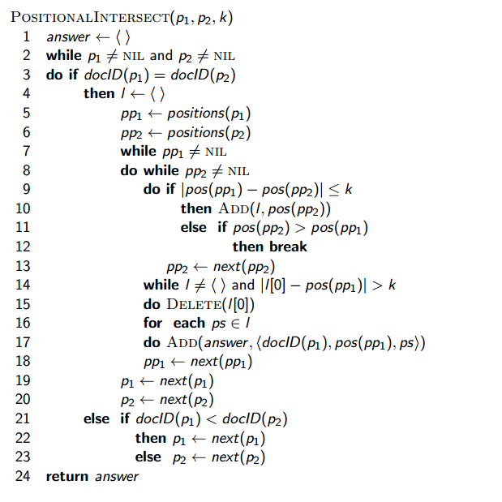
位置信息索引
l：p2中，与pp1距离小于k的位置集合
基于位置信息索引，能够处理
短语查询(phrase query)
邻近查询(proximity query)
遍历倒排表，对于词项交集中的文档
对词项1对应的每个文档位置，遍历词项2的文档位置
词项间隔<=k
加入结果集
11

Slide 12
位置信息索引
TO, 993427:
‹ 4: ‹8, 16, 18, 190, 429, 433›;
. . . ›
BE, 178239:
‹ 4: ‹17, 20, 191, 291, 430, 434›;
. . . ›
Q： TO /2 BE
8, 16, 18, 190, 429, 433
输出：
<4, 16, 17>
l
17, 20, 191, 291, 430, 434

Slide 13
位置信息索引
TO, 993427:
‹ 4: ‹8, 16, 18, 190, 429, 433›;
. . . ›
BE, 178239:
‹ 4: ‹17, 20, 191, 291, 430, 434›;
. . . ›
Q： TO /2 BE
8, 16, 18, 190, 429, 433
输出：
<4, 16, 17>
<4, 18, 17>
<4, 18, 20>
l
17, 20, 191, 291, 430, 434

Slide 14
位置信息索引
TO, 993427:
‹ 4: ‹8, 16, 18, 190, 429, 433›;
. . . ›
BE, 178239:
‹ 4: ‹17, 20, 191, 291, 430, 434›;
. . . ›
Q： TO /2 BE
8, 16, 18, 190, 429, 433
输出：
<4, 16, 17>
<4, 18, 17>
<4, 18, 20>
<4, 190,191>
……
l
17, 20, 191, 291, 430, 434

Slide 15
位置信息索引
假设：
P为倒排记录表长度之和
两个倒排记录表的长度分别x、y
临近搜索算法的时间复杂度是多少？
如果仅输出命中docID，时间复杂度是多少？
15
Notes:
O(Pk(x+y))

Slide 16
查询 vs. 索引(迄今为止)
布尔查询
基本倒排索引
短语查询
双词索引
邻近式查询
位置倒排索引

Slide 17
本讲内容
词典的数据结构：访问效率和支持查找的方式
容错式检索(Tolerant retrieval): 如果查询词项和文档词项不能精确匹配时如何处理？
通配查询：包含通配符*的查询
拼写校正：查询中存在错误时的处理
17

Slide 18
提纲
上一讲回顾
词典
通配查询
编辑距离
拼写校正
Soundex

Slide 19
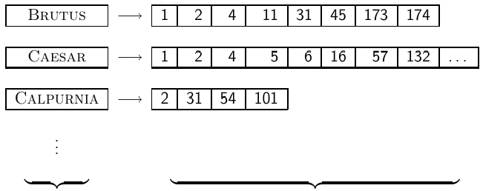
倒排索引索引
对每个词项t, 保存所有包含t的 文档列表
词典(dictionary) 倒排记录表(posting list)词典(dictionary) 倒排记录表( postings)
19

Slide 20
词典
词典是指存储词项词汇表的数据结构
词项词汇表(Term vocabulary): 指的是具体数据（词项）
词典(Dictionary): 指的是数据结构
20

Slide 21
采用定长数组的词典结构
对每个词项，需要存储:
文档频率
指向倒排记录表的指针
. . .
暂定每条词项的上述信息均采用定长的方式存储
假定所有词项的信息采用数组存储
21

Slide 22
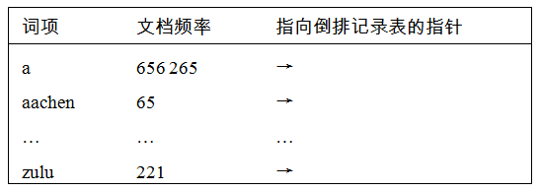
采用定长数组的词典结构
空间消耗 : 20字节 4字节 4字节
22

Slide 23
词项定位(即查词典)
输入“信息”，如何在词典中快速找到这个词？
很多词典应用中的基本问题。
以下介绍支持快速查找的词典数据结构。
信息
18
19
20
21
22
数据
挖掘

Slide 24
用于词项定位的数据结构
主要有两种数据结构: 哈希表和树
有些IR系统用哈希表，有些系统用树结构
采用哈希表或树的准则:
词项数目是否固定或者说词项数目是否持续增长？
词项的相对访问频率如何？
词项的数目有多少？
24

Slide 25
哈希表(散列表)
哈希函数，输入词项，输出正整数(通常是地址)
f(信息)=18, f(数据)=19，
f(挖掘)=19
信息
18
19
20
21
22
数据
挖掘

Slide 26
哈希表
每个词项通过哈希函数映射成一个整数
尽可能避免冲突
查询处理时：对查询词项进行哈希，如果有冲突，则解决冲突，最后在定长数组中定位
优点: 在哈希表中的定位速度快于树中的定位速度
查询时间是常数
缺点：
无法处理词项的微小变形 (resume vs. résumé)
不支持前缀搜索 (比如所有以automat开头的词项)
如果词汇表不断增大，需要定期对所有词项重新哈希
26

Slide 27
关于哈希
完美哈希→最小完美哈希→保序最小完美哈希
局部敏感哈希(locality sensitive hashing，LSH): 如SimHash
哈希学习(Hash Learning)：学习出哈希编码
哈希函数的用途
查重(包括完全的重复和近似的重复)
加密
签名
27

Slide 28
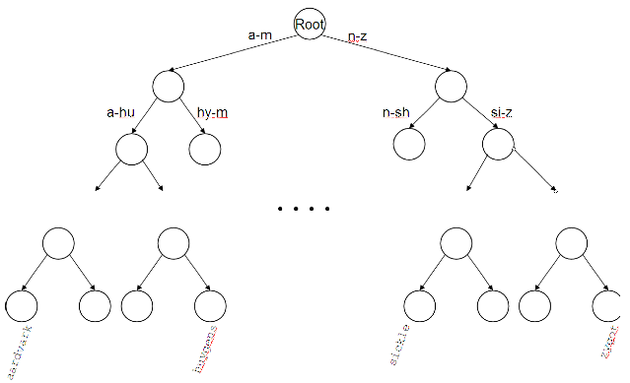
树(Tree)
一棵二叉树（Binary Tree）
28

Slide 29
树结构的性质
优点：
树可以支持前缀查找(相当于对词典再建一层索引)
缺点：
二叉树的搜索速度略低于哈希表方式： O(logM), 其中 M 是词汇表大小，即所有词项的数目
当然，O(logM) 仅仅对平衡树成立，使二叉树重新保持平衡开销很大
B-树(Balanced Tree)能够缓解上述二叉树的问题
B-树定义：每个内部节点的子节点数目在 [a, b]之间，其中 a, b 为合适的正整数, e.g., [2, 4].
29

Slide 30
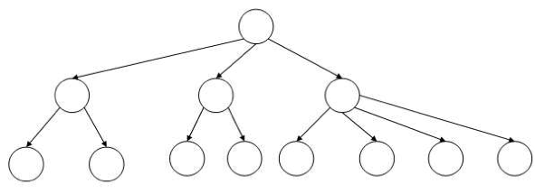
B-树
B-树的搜索速度为O(logM)
但是没有平衡问题
30

Slide 31
提纲
上一讲回顾
词典
通配查询
编辑距离
拼写校正
Soundex

Slide 32
通配查询的处理
mon*: 找出所有包含以 mon开头的词项的文档
如果采用B-树词典结构，那么实现起来非常容易，只需要返回区间mon ≤ t < moo上的词项t
*mon: 找出所有包含以mon结尾的词项的文档
将所有的词项倒转过来，然后基于它们建一棵附加的树
返回区间nom ≤ t < non上的词项t
也就说，通过上述数据结构，可能得到满足通配查询的一系列词项，然后返回任一词项的文档
32

Slide 33
词项中间的 *号处理
例子: m*nchen
在B-树中分别查找满足m*和 *nchen的词项集合，然后求交集
这种做法开销很大
另外一种方法: 轮排(permuterm) 索引
基本思想：
将通配查询词项旋转，使*出现在末尾
将每个旋转后的结果存放在词典中，即B-树中
33

Slide 34
轮排索引
对于词项hello: 将 hello$, ello$h, llo$he, lo$hel, o$hell 和$hello加入到 B-树中，其中 $ 是一个特殊符号(表示结尾)
即在词项前面再加一层索引
该索引采用B-树来组织
该索引叶节点是词项的各种变形
34

Slide 35
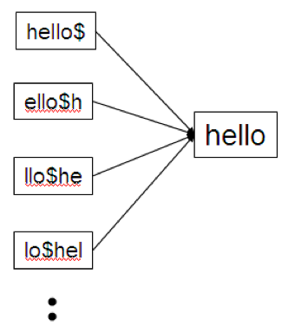
轮排结果 → 词项的映射示意图
35

Slide 36
轮排索引
对于hello，轮排索引中已经存储了 hello$, ello$h, llo$he, lo$hel, o$hell和$hello字符串
查询处理
输入查询为 X，则在轮排索引中寻找 X$字符串即可
输入查询为 X*，则寻找以$X开始的字符串
输入查询为 *X，则寻找以X$开始的字符串
输入查询为 *X*，则寻找X开始的字符串即可，比如查询为*ello*，则只需要查到ello开头的串即可(上面是ello$h)，因为在轮排索引中，ello右部一定包含一个$，不论$是否处于尾部，该串均能满足查询*X*
输入查询为 X*Y, 则寻找Y$X开始的字符串，比如通配查询为 hel*o, 那么相当于要寻找o$hel开始的字符串
轮排索引称为轮排树更恰当，但是轮排索引的称呼已经使用非常普遍
36
Notes:
问：为什么要在单词后面加个$号？ 答：加$号是表示单词结束。也就是不论如何旋转，都知道该单词在哪儿结束。之所以旋转是，是单词哪一部分变成通配符*，都可以匹配上。比如，以hello为例，不论是*llo，hel*还是he*o都能通过加$号将通配符旋转到最后，从轮排索引中找到相应字符串。比如 he*o=>he*o$=>o$he*。
问：为什么当查询是*X*，只需要查找X为前缀的字符串？ 答：X为前缀的字符串，在轮排索引中右部一定会出现$号，只有两种情形: a) $出现在末尾，形如X....$，很显然此时的词项为X....，满足*X*查询；b) $不出现在末尾，形如 X...$...，很显然该字符串和字符串...X...$指向同一词项，也就是说，此时的词项...X...也满足*X*查询。有人提到，前面查X*时查的是以$X为前缀的串。而现在*X*只查X为前缀的串，是不是说，满足X*的一些串没被查到啊？不是的，根据轮排索引的构建法则，$X为前缀的字符串和X为前缀的字符串指向的词项是一样的。或者我们采用另外一种方式来表述（前面的表述只是充分条件），*X*查询的结果是*X查询和X*查询结果的并集，根据前面的描述，我们要查找X$和$X开始的字符串，然后求并集。如前所述，$X开始的字符串形如$X...，它指向的字符串和X...$指向的字符串是一致的。综合一下，等价于以X开始的字符串。

Slide 37
轮排索引小结
…
…
轮排索引 (通配查询→词项，采用B树来组织)
传统倒排索引 (词项→文档)

Slide 38
使用轮排索引的查找过程
将查询进行旋转，将通配符旋转到右部
同以往一样查找B-树，得到匹配的所有词项，将这些词项对应的倒排记录表取出
问题：相对于通常的B-树，轮排索引(轮排树)的空间要大4倍以上 (经验值)
38

Slide 39
k-gram 索引
比轮排索引空间开销要小
枚举一个词项中所有连读的k个字符构成k-gram 。
2-gram称为二元组(bigram)
3-gram称为三元组(trigram)
例子: April is the cruelest month
2-gram: $a ap pr ri il l$ $i is s$ $t th he e$ $c cr ru ue el le es st t$ $m mo on nt h$
同前面一样，$ 是一个特殊字符，表示单词开始或结束
39

Slide 40

k-gram索引
构建一个倒排索引，此时词典部分是所有的k-gram，倒排记录表部分是包含某个k-gram的所有词项
相当于对词项再构建一个倒排索引(二级索引)
40

Slide 41
k-gram (bigram, trigram, . . . ) 索引
需要注意的是，这里有两个倒排索引
词典-文档的倒排索引基于词项返回文档
而k-gram索引用于查找词项，即基于查询所包含的k-gram来查找所有的词项
41

Slide 42
利用2-gram索引处理通配符查询
例子：查询mon*
先执行布尔查询: $m AND mo AND on
该布尔查询会返回所有以前缀mon开始的词项 . . .
. . . 当然也可能返回许多伪正例(false positives)，比如MOON。同前面的双词索引处理短语查询一样，满足布尔查询只是满足原始查询的必要条件。因此，必须要做后续的过滤处理
剩下的词项将在词项-文档倒排索引中查找文档
k-gram索引 vs. 轮排索引
k-gram索引的空间消耗小
轮排索引不需要进行后过滤
42

Slide 43
课堂练习
Google对通配符查询的支持极其有限
比如：在 Google中查询 [gen* universit*]
意图：想查 University of Geneva, 但是不知道如何拼写，特别是法语中的拼写
按照Google自己的说法, 2010-04-29: “* 操作符只能作为一个整体单词使用，而不能作为单词的一部分使用”
但是这点并不完全对，尝试一下 [pythag*] 和 [m*nchen]
问题: 为什么Google对通配查询并不充分支持？
43

Slide 44
原因
问题 1: 一条通配符查询往往相当于执行非常多的布尔查询
对于 [gen* universit*]: geneva university OR geneva université OR genève university OR genève université OR general universities OR . . .
开销非常大
问题 2: 用户不愿意敲击更多的键盘
如果允许[pyth* theo*]代替 [pythagoras’ theorem]的话，用户会倾向于使用前者
这样会大大加重搜索引擎的负担
Google Suggest是一种减轻用户输入负担的好方法
44

Slide 45
提纲
上一讲回顾
词典
通配查询
编辑距离
拼写校正
Soundex

Slide 46
拼写错误的查询
用户想查information，但是错误地输入了informaton
于是，我们试图将informaton → information
需要使用拼写校正技术

Slide 47
拼写校正
两个主要用途
纠正待索引文档
纠正用户的查询
两种拼写校正的方法
词独立(Isolated word)法
只检查每个单词本身的拼写错误
如果某个单词拼写错误后变成另外一个单词，则无法查出, e.g., an asteroid that fell form the sky
上下文敏感(Context-sensitive)法
纠错时要考虑周围的单词
能纠正上例中的错误 form/from
47

Slide 48
关于文档校正
本课当中我们不关心文档的拼写校正问题 (e.g., MS Word)
在IR领域, 我们主要对OCR处理后的文档进行拼写校正处理. (OCR = optical character recognition，光学字符识别)
IR领域的一般做法是：不改变文档
48

Slide 49
查询校正
第一种方法: 词独立(isolated word)法
假设1: 对需要纠错的词存在一系列“正确单词形式”
假设2: 需要提供存在错误拼写的单词和正确单词之间的距离计算方式
简单的拼写校正算法: 返回与错误单词具有最小距离的”正确”单词
例子: informaton → information
可以将词汇表中所有的单词都作为候选的“正确”单词
49

Slide 50
几种可用的词汇表
采用标准词典 (韦伯词典, 牛津词典等等)
采用领域词典 (面向特定领域的IR系统)
采用文档集上的词项词汇表(可以通过统计得到)，但是每个词项均带有权重
50

Slide 51
单词间距离的计算
以下将介绍几种计算方法
编辑距离(Edit distance或者Levenshtein distance)
带权重的编辑距离
k-gram 重叠率
51

Slide 52
编辑距离
两个字符串s₁和s₂编辑距离是指从 s₁ 转换成s₂所需要的最少的基本操作数目
Levenshtein距离: 采用的基本操作是插入(insert)、删除(delete)和替换(replace)
Levenshtein距离 dog-do: 1
Levenshtein距离 cat-cart: 1
Levenshtein距离 cat-cut: 1
Levenshtein距离 cat-act: 2
Damerau-Levenshtein距离：除了上述三种基本操作外，还包括两个字符之间的交换（transposition）操作
Damerau-Levenshtein距离 cat-act: 1
52

Slide 53
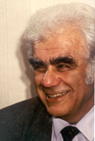
Vladimir Iosifovich Levenshtein
俄罗斯科学家(1935-)
研究信息论、纠错理论
毕业于莫斯科国立大学
1965年提出Levenshtein距离
2006年获得IEEE Richard W. Hamming Medal

Slide 54
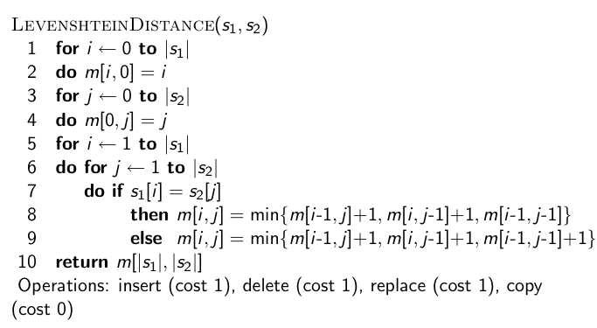
Levenshtein距离: 算法
(i-1,j-1)
(i-1,j)
(i,j-1)
(i,j)
54

Slide 55
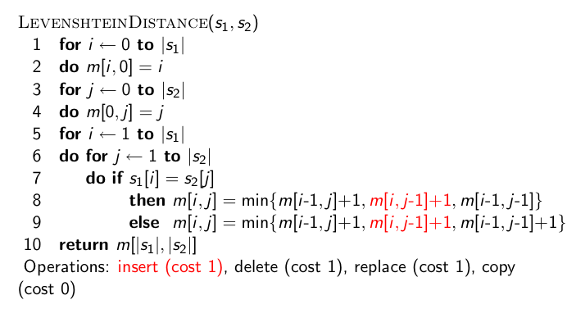
Levenshtein距离: 算法
(i-1,j-1)
(i-1,j)
(i,j-1)
(i,j)
左邻居
55

Slide 56
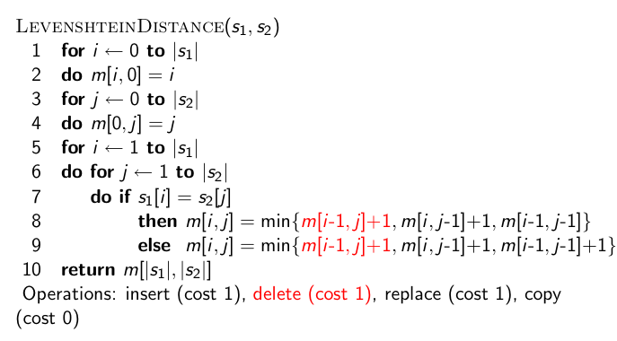
Levenshtein距离: 算法
(i-1,j-1)
(i-1,j)
(i,j-1)
(i,j)
上邻居
56

Slide 57
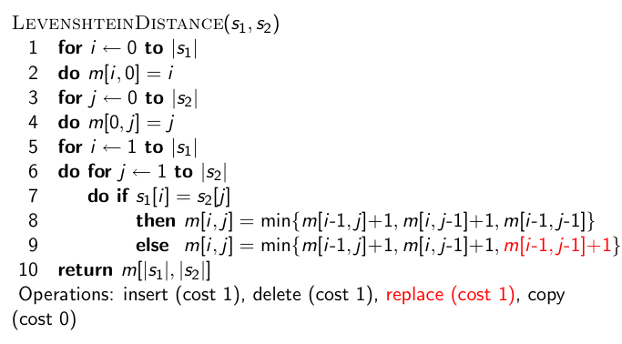
Levenshtein距离: 算法
(i-1,j-1)
(i-1,j)
(i,j-1)
(i,j)
左上邻居
57

Slide 58
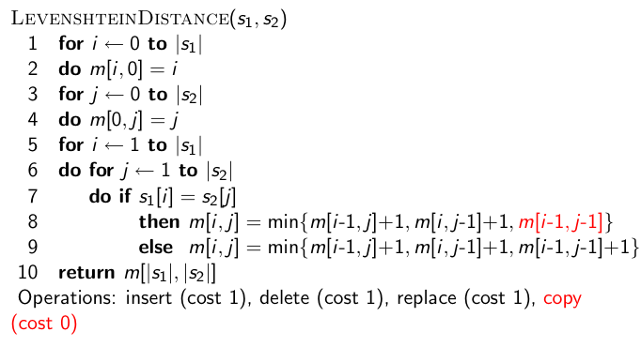
Levenshtein距离: 算法
(i-1,j-1)
(i-1,j)
(i,j-1)
(i,j)
左上邻居
58

Slide 59
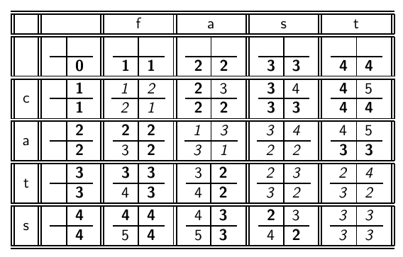
Levenshtein距离: 例子
Copy
Replace
delete
insert
MIN
将矩阵元素[i,j]表示为2*2的单元
59

Slide 60
Levenshtein矩阵中每个单元包含4个元素
从左上角邻居到来的开销 (copy 或 replace) | 从上方邻居到来的代价 (delete)
从左方邻居到来的代价 (insert) | 上述三者之中最低的代价
60

Slide 61
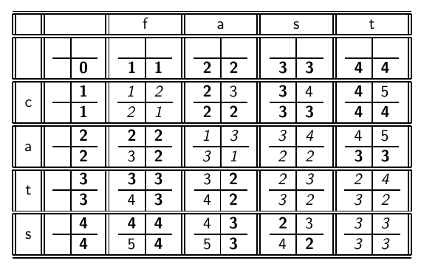
Levenshtein距离: 例子
61

Slide 62
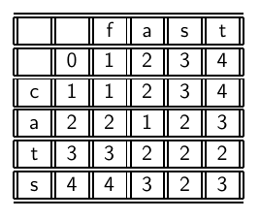
Levenshtein距离: 例子
fast中的f、s、t分别用c、t、s替换，即可得到cats，所以操作数目是3，没有别的方式会得到更小的操作数目，因此编辑距离是3。
62

Slide 63
动态规划算法(Cormen et al.)
最优子结构: 最优的问题解决方案中包括子解决方案，及子问题的最优解决方案（两点最短路径问题最典型的解法就是动态规划算法）。
重叠的子解决方案Overlapping subsolutions: 子解决方案中有重叠，如果采用暴力计算方法(穷举法)，子解决方案将会被反复计算，从而使得计算开销很大。
编辑距离计算中的子问题: 两个前缀子串之间的编辑距离计算。
63

Slide 64
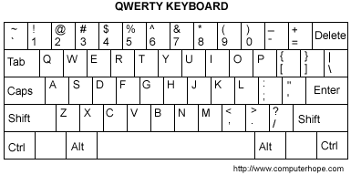
带权重的编辑距离
思路： 对不同的字符进行操作时权重不同
希望能更敏锐地捕捉到键盘输入的错误, e.g., m 更可能被输成 n 而不是 q
因此，将 m 替换为 n 的编辑距离将低于替换为q的距离(即前者代价小，编辑距离短)
也就是输入的操作代价矩阵是一个带权重的矩阵
对上述动态规划算法进行修改便可以处理权重计算
64

Slide 65
利用编辑距离进行拼写校正
给定查询词，穷举词汇表中和该查询的编辑距离(或带权重的编辑距离)低于某个预定值的所有单词
求上述结果和给定的某个“正确”词表之间的交集
将交集结果推荐给用户
代价很大，实际当中往往通过启发式策略提高查找效率(如：首字母相同；保证两者之间具有较长公共子串)
65

Slide 66
课堂练习
给出计算OSLO – SNOW 之间Levenshtein距离的距离矩阵
将cat转换成catcat需要哪几步Levenshtein编辑操作？
66

Slide 67
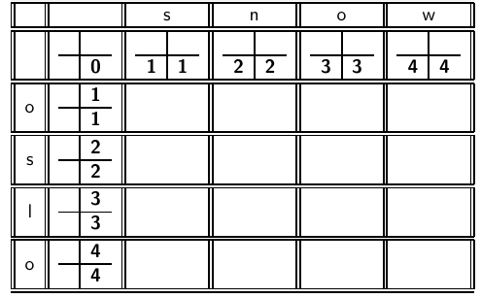
67

Slide 68
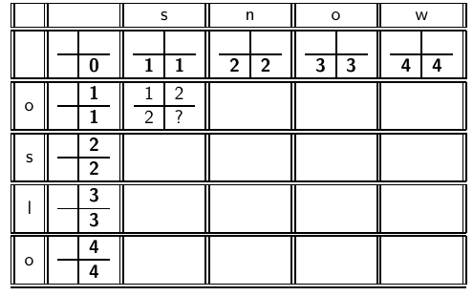
68

Slide 69
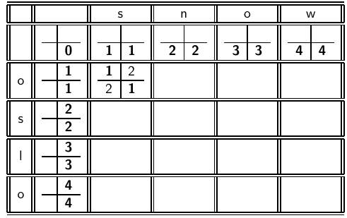
69

Slide 70
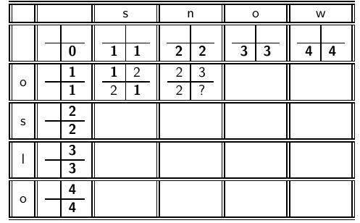
70

Slide 71
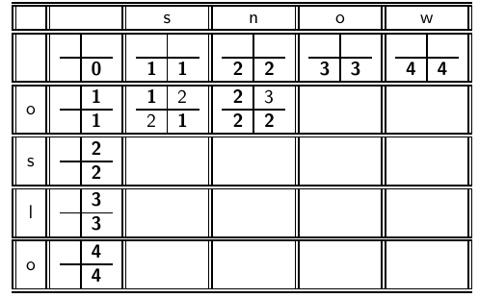
71

Slide 72
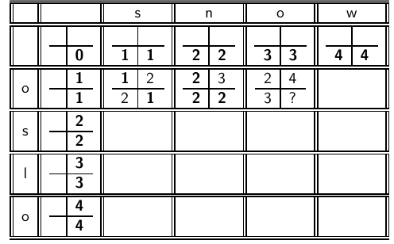
72

Slide 73
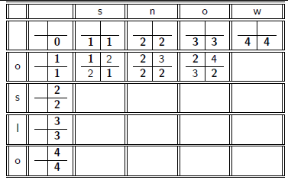
73

Slide 74
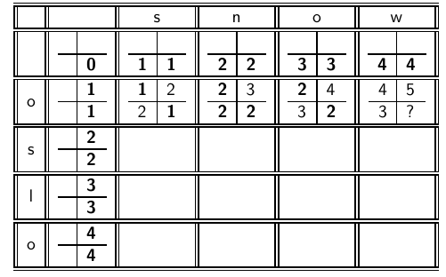
74

Slide 75
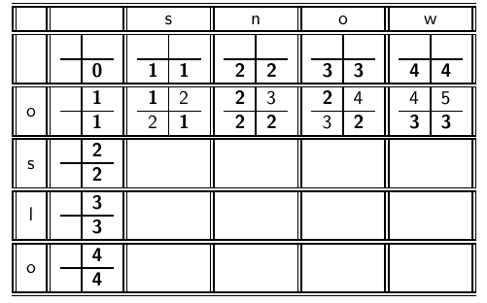
75

Slide 76
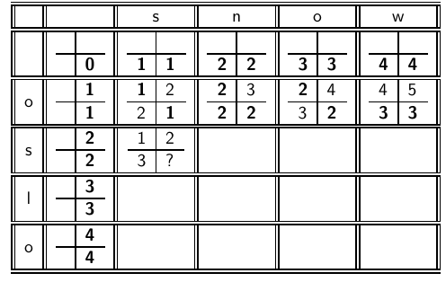
76

Slide 77
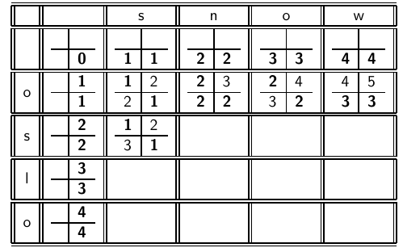
77

Slide 78
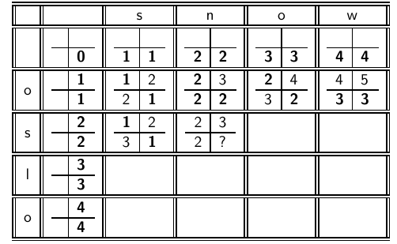
78

Slide 79
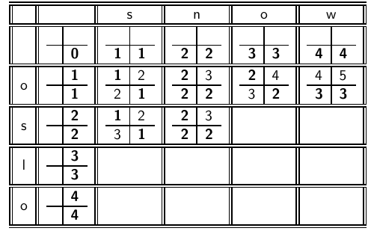
79

Slide 80
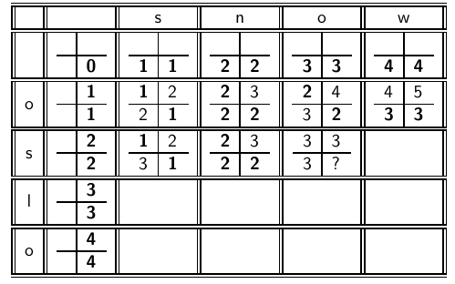
80

Slide 81
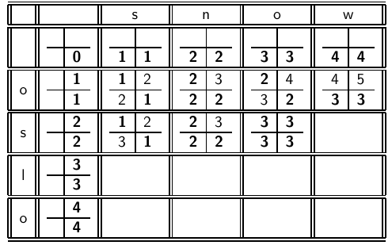
81

Slide 82
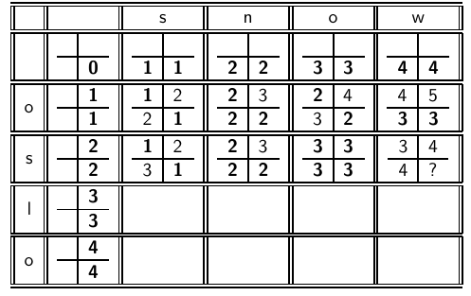
82

Slide 83
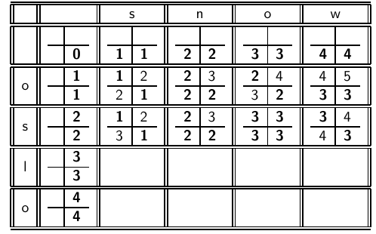
83

Slide 84
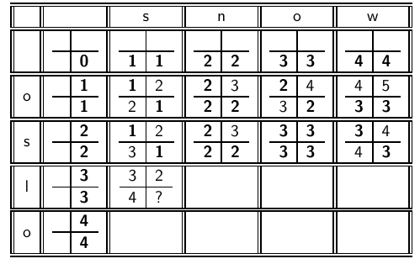
84

Slide 85
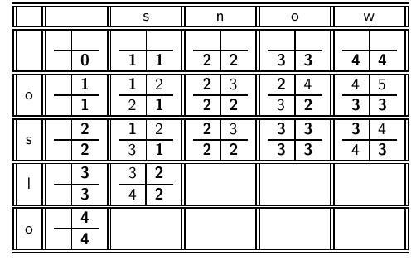
85

Slide 86
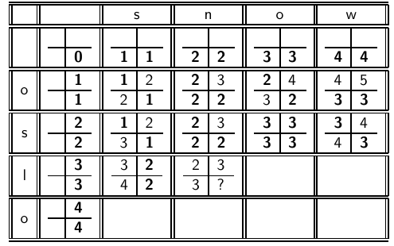
86

Slide 87
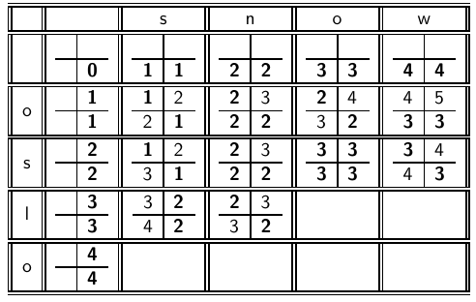
87

Slide 88
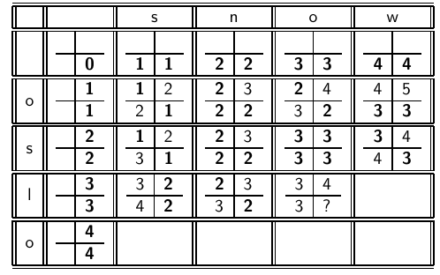
88

Slide 89
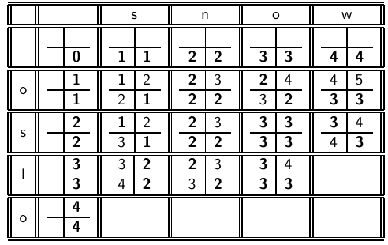
89

Slide 90
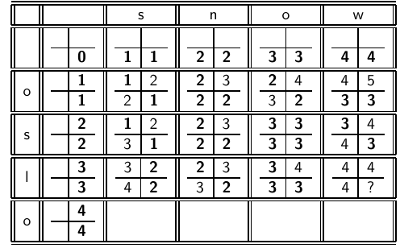
90

Slide 91
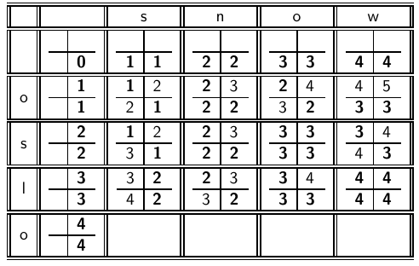
91

Slide 92
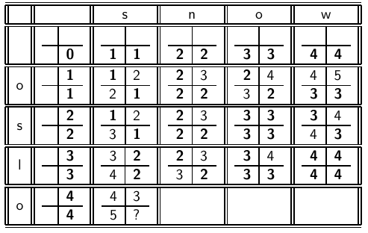
92

Slide 93
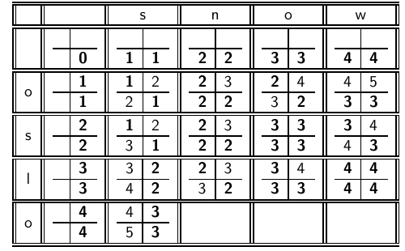
93

Slide 94
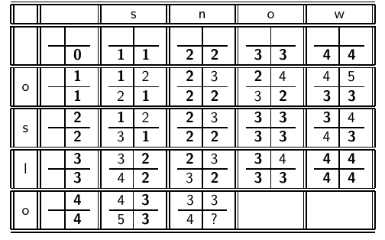
94

Slide 95
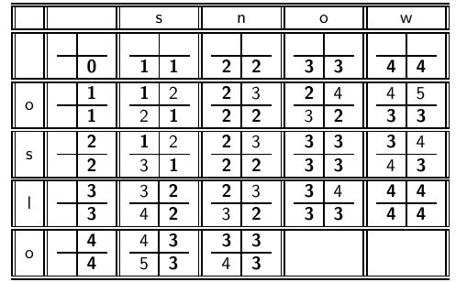
95

Slide 96
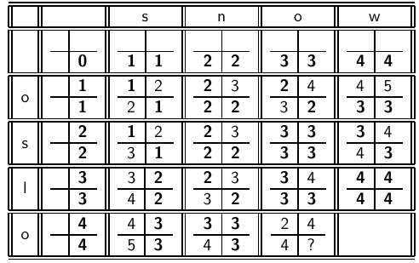
96

Slide 97
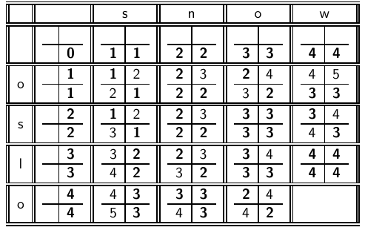
97

Slide 98
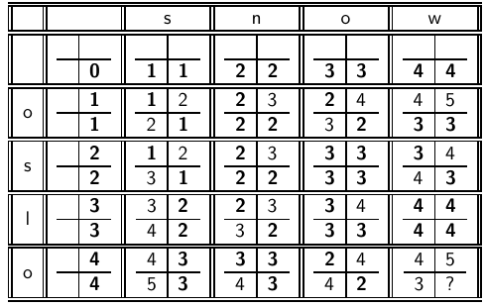
98

Slide 99
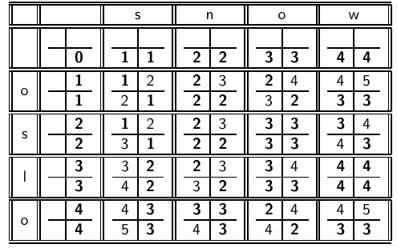
99

Slide 100

100

Slide 101

如何从上述矩阵中找到编辑操作的路径？
101

Slide 102


102

Slide 103


103

Slide 104


104

Slide 105


105

Slide 106


106

Slide 107

从cat到catcat
107

Slide 108


108

Slide 109


109

Slide 110


110

Slide 111


111

Slide 112
提纲
上一讲回顾
词典
通配查询
编辑距离
拼写校正
Soundex

Slide 113
拼写校正
刚才已经介绍如何利用编辑距离进行词独立方式下的拼写校正
另一种方法： k-gram索引
上下文敏感的拼写校正
拼写校正中的一般问题
113

Slide 114
基于k-gram索引的拼写校正
列举查询词项中的所有k-gram
例子：采用2-gram索引, 错误拼写的单词为bordroom
2-gram: bo, or, rd, dr, ro, oo, om
利用 k-gram索引返回和能够匹配很多查询k-gram的正确单词
匹配程度(数目或者指标)上可以事先设定阈值
E.g., 比如最多只有 3 个k-gram不同
114

Slide 115

2-gram索引示意图
查询“bord”的2-gram索引：
命中至少两个2-gram的词项：aboard、boardroom、border
使用Jaccard系数进行过滤，Jaccard系数超过阈值的词项才返回
115

Slide 116
2-gram索引示意图
查询“bord”的2-gram索引：
命中至少两个2-gram的词项：aboard、boardroom、border
A：查询词q的k-gram集合
B：候选集词项t的k-gram集合
J(A,B)= |A∩B|/|A∪B|
116

Slide 117
2-gram索引示意图
查询“bord”的2-gram索引：
命中至少两个2-gram的词项：aboard、boardroom、border
q=bord, t=boardroom
J(A,B)= |A∩B|/|A∪B|
J=2/8+3-2
117

Slide 118
2-gram索引示意图
查询“bord”的2-gram索引：
命中至少两个2-gram的词项：aboard、boardroom、border
q=bord, t=boardroom
J(A,B)= |A∩B|/|A∪B|
J=2/8+3-2
118

Slide 119
2-gram索引示意图
查询“bord”的2-gram索引：
命中至少两个2-gram的词项：aboard、boardroom、border
q=bord, t=aboard
J=?
J(A,B)= |A∩B|/|A∪B|
q=bord, t=border
J=?
119
Notes:
2/(5+3-2)=2/6
3/(5+3-3)=3/5

Slide 120
上下文敏感的拼写校正
例子: an asteroid that fell form the sky
如何对form纠错？
一种方法: 基于命中数(hit-based)的拼写校正
对于每个查询词项返回 相近的“正确” 词项【使用词项独立法】
flew form munich: flea ->flew, from -> form, munch ->munich
组合所有可能
搜索 “flea form munich”
搜索 “flew from munich”
搜索 “flew form munch”
正确查询 “flew from munich” 会有最高的结果命中数
假定 flew有7个可能的候选词, form 有20个， munich 有3 个，那么需要穷举出多少个查询？
120

Slide 121
上下文敏感的拼写校正
刚才提到的基于命中数的算法效率不高
一种更高效的做法是：使用启发式方法，减少可能的拼写空间大小
从索引文档集中，搜索高频双词
从查询库(比如历史查询)中，搜索高频双词
121

Slide 122
拼写校正中的一般问题
用户交互界面问题
全自动 vs. 推荐式校正方法(Did you mean…?)
推荐式校正方法通常只给出一个建议
如果有多个可能的正确拼写怎么办？
平衡: 交互界面的简洁性 vs. 强大性
开销问题
拼写校正的开销很大
避免对所有查询都运行拼写校正模块
只对返回结果很少的查询运行拼写校正模块
猜测: 主流搜索引擎的拼写校正模块非常高效，有能力对每个查询进行拼写校正
122

Slide 123




课堂练习: Peter Norvig拼写校正工具的理解
8个
123

Slide 124
提纲
上一讲回顾
词典
通配查询
编辑距离
拼写校正
Soundex

Slide 125
Soundex
一种特殊的拼写错误(发音相似的拼写错误)比如: chebyshev / tchebyscheff 【切比雪夫】
Soundex是寻找发音相似的单词的方法
具体算法:
将词典中每个词项转换成一个4字符缩减形式
对查询词项做同样的处理
基于4-字符缩减形式进行索引和搜索
125

Slide 126
Soundex 算法
保留词项的首字母
将后续所有的A、E、I、O、U、H、W及Y等字母转换为0。
按照如下方式将字母转换成数字：
B, F, P, V → 1
C, G, J, K, Q, S, X, Z → 2
D,T → 3
L → 4
M, N → 5
R → 6
将连续出现的两个同一字符转换为一个字符直至再没有这种现象出现。
在结果字符串中剔除0，并在结果字符串尾部补足0，然后返回前四个字符，该字符由1个字母加上3个数字组成。
126

Slide 127
例子: 采用Soundex算法处理HERMAN
保留 H
ERMAN → 0RM0N
0RM0N → 06505
06505 → 06505
06505 → 655
返回 H655
注意: HERMANN 会产生同样的编码
127

Slide 128
Soundex的应用情况
在IR中并不非常普遍
适用于“高召回率”任务 (e.g., 国际刑警组织Interpol在全球范围内追查罪犯)
Zobel and Dart (1996)提出了一个更好的发音匹配方法
128

Slide 129
课堂练习
计算你的姓的拼音的Soundex编码
129

Slide 130
本讲小结
词典的数据结构：访问效率和支持查找的方式
哈希表 vs. 树结构
容错式检索(Tolerant retrieval)：查询词项和文档词项不匹配
通配查询：包含通配符*的查询
轮排索引 vs. k-gram索引
拼写校正：
编辑距离 vs. k-gram相似度
词独立校正法 vs. 上下文敏感校正法
Soundex算法
130

Slide 131
前一段小结
目前的索引方式和查询方式
布尔查询：普通倒排索引、+跳表
短语查询/临近查询：双词索引、位置索引
通配查询：轮排索引、k-gram索引
拼写错误的查询：编辑距离、k-gram索引、+上下文敏感
发音错误的查询：Soundex索引
包含各种格式索引的搜索引擎，可以处理如下查询
(SPELL(moriset) /3 toron*to) OR SOUNDEX(chaikofski)

Slide 132
参考资料
《信息检索导论》第3章、MG4.2
高效拼写校正方法:
K. Kukich. Techniques for automatically correcting words in text. ACM Computing Surveys 24(4), Dec 1992.
J. Zobel and P. Dart. Finding approximate matches in large lexicons. Software - practice and experience 25(3), March 1995. http://citeseer.ist.psu.edu/zobel95finding.html
Mikael Tillenius: Efficient Generation and Ranking of Spelling Error Corrections. Master’s thesis at Sweden’s Royal Institute of Technology. http://citeseer.ist.psu.edu/179155.html
Soundex演示
Levenshtein距离的演示
Peter Norvig的拼写校正工具
132

Slide 133
课后练习
待补充

